Slide 1
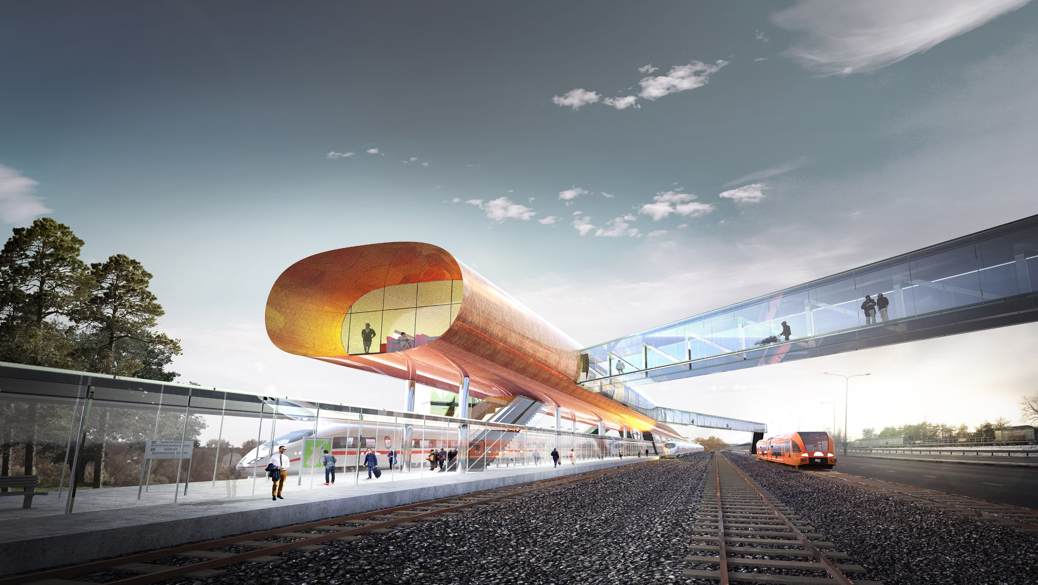
Rail Baltic Pärnu terminal
Mõjud, muutused, ootused
Kaido Koppel Pärnu Linnavalitsus MA(linnakorraldus)

Slide 2
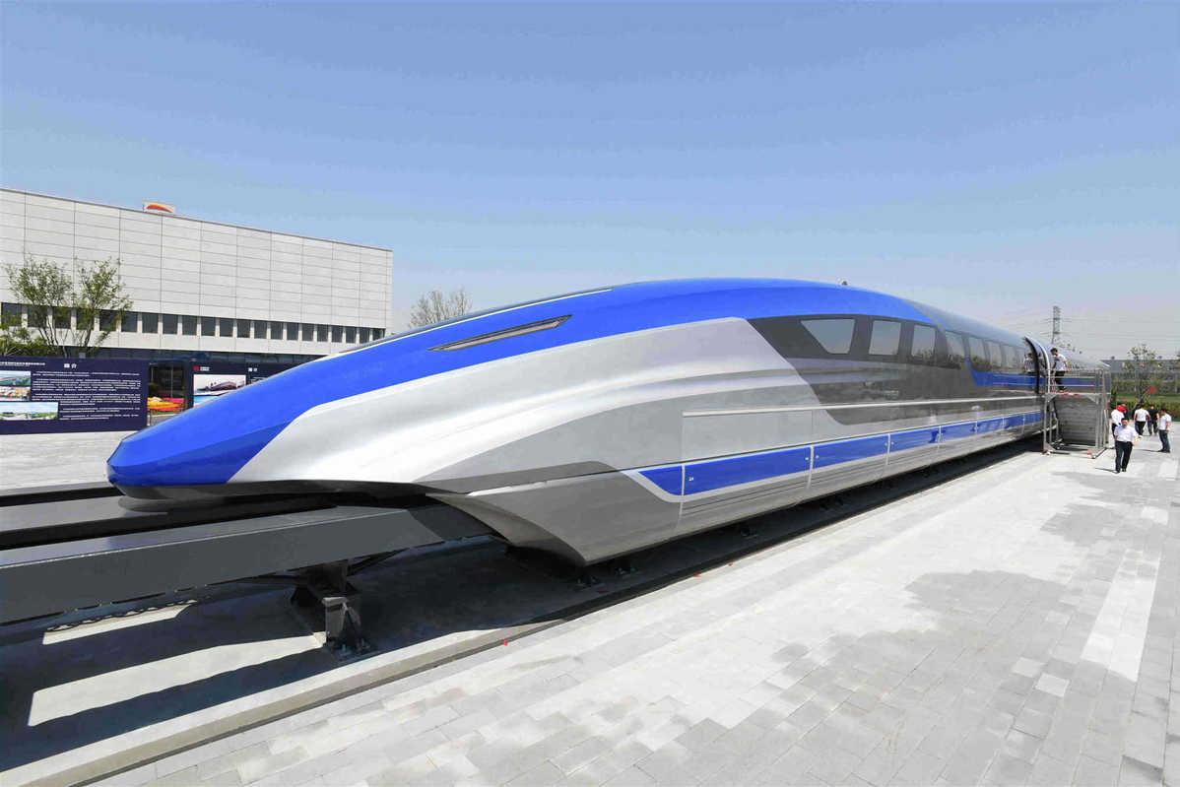
Rail Baltic faktid
Rahvusvaheline kiire raudteeühendus, mis ühendab Skandinaavia ja Lääne-Euroopa. Mõeldud nii reisi- kui kaubavedudeks
Euroopa tavarööpmelaius 1435 mm, kaks rööpapaari
Kogutrassi pikkus rohkem kui 700 kilomeetrit, sellest ca 213 Eestis; 265 Lätis, 392 Leedus
Elektrifitseeritud keskkonnasõbralik –
  reisirongi kiirus kuni 249 km/h,
  kaubarongi kiirus kuni 120 km/h
Kaubarongi maksimaalne pikkus 1050m
Photo/Xinhua

Slide 3
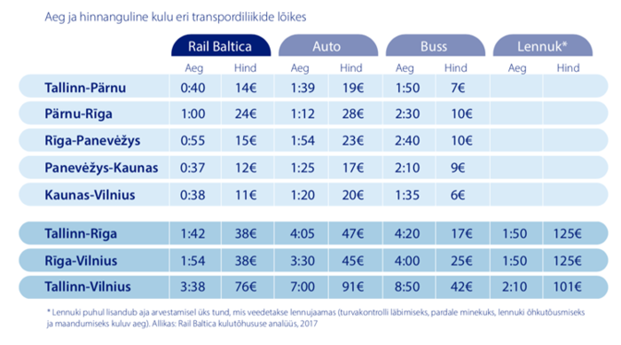
Rail Baltic Reisimine

Slide 4
Rail Baltic mõju
Võimas kiirendus jätkusuutlikule majandusarengule Balti riikides
Uus standard reisijate- ja kaubavedamisel
Luuakse uus majanduskoridor
Jätkusuutlik tööhõive ja haridusvõimalused
Keskkonnasäästlik infrastruktuur
Uued võimalused mitmeliigilise kaubalogistika arenguks
Uued ühendvedude lahendused reisijatele
Ohutuse ja jõudluse arendamine
Uus väärtusplatvorm digitaliseerimises ja innovaatilisuses
Baltikumi lõplik integreerimine Euroopa Liidu transpordisüsteemi
A:Rail Baltic
Notes:
Rail Balticu projektil on oluline roll Balti riikide majanduse arengu kiirendajana, sest projekti ehitusfaasis luuakse sadu uusi töökohti ning projekt panustab riigi SKP-sse erinevate otseste, kaudsete ja infrastruktuuri investeeringutest tulenevate tegurite kaudu. Rail Baltica kavandatakse osana Euroopa Liidu TEN-T Põhjamere–Balti koridorist, mis seob Euroopa suurimaid sadamaid Rotterdami, Hamburgi ja Antwerpenit läbi Hollandi, Belgia, Saksamaa ja Poola kolme Balti riigiga, ulatudes edasi Soome lahe kaubateede kaudu Soome. Kui projektiga jõutakse tegutsemisfaasi, luuakse infrastruktuuri uusi juhtimise, hoolduse, jaama- ja terminalipõhiseid ning reisijate- ja kaubaveoga seonduvaid pikaajalisi töökohti. Rail Balticu rajamisega luuakse platvorm regionaalse pädevuse ja oskusteabe keskuse loomisele.

Slide 5
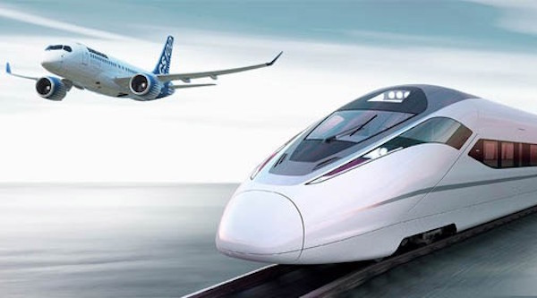
Kiirraudtee – otsesed mõjud
Reisimise aeg väheneb kuni 50%:
  Tallinn-Pärnu täna 2h tulevikus 1h (auto, buss 1h 50m)
  Pärnu Riia täna bussiga 2,5-3 h tulevikus rongiga vähem kui 2h
Transpordi turu muudatused (ukselt-uksele)
  150-400 km kiirem kui auto
  400-800 km kiirem viis ukselt - uksele meetod
  Üle 800 km jääb alla vaid lennukile
Integreeritud transpordi süsteem – kiirraudtee mõju ei ole ainult linnades, mida see ühendab, vaid ka ümbritsevate piirkondade linnadele tänu integreeritud transpordi süsteemile. Jaama eesmärk ühendada erinevaid transpordiliike (rong, buss, auto)
A:Yin
Notes:
Kiirraudtee mõjude kohta (otsesed ja kaudsed) on teinud Yin et al. (2014) väga põhjaliku analüüsi, millele tuginedes olen koostanud alljärgneva ülevaate.
Otseste mõjude alla loetakse vähenenud sõiduaeg, modaalne muutus ja integreeritud transpordisüsteem ning mõjud keskkonnale. Vähenenud sõiduaeg on üks olulisemaid kiirraudtee otseseid mõjusid. Näiteks Itaalias läbi viidud uuringu kohaselt (Yin et al. 2014) otsustasid vähenenud sõiduaja tõttu kiirraudtee kasuks 71,2% reisijatest.. Siinkohal tuleb muidugi arvestada asjaoluga, et vahemaadel kuni 150 km on kiirraudteel väike eelis tavalise rongi või auto ees paindlikkuse ja ukselt-uksele liikumise variandi osas. Vahemaadel 150−400 km jõuavad kiirraudteeliini kasutavad reisijad kiiremini koju kui kiirteed mööda ning 400−800 km on ukselt-uksele jõudmise osas kõige kiirem kiirrong. Üle 800 km pikkuste vahemaade puhul on kiireim lennuk (Yin et al. 2014). Integreeritud transpordisüsteemi juures on linnaregiooni arengu seisukohast erinevate transpordisüsteemide, nagu kohalikud rongid, bussid, sh linnaliinid ja maakonnaliinid jmt, ühendamine kiirraudteega ühisesse võrgustikku (katkematud ühendused, ajatabelid) väga oluline.

Slide 6
Kiirraudtee– kaudsed mõjud
Regionaalne tasand
  Elanikkond kasvas kiirraudteedega ühendatud linnades 10-20% enam, kui nendes, mis ei olnud
  Tööhõive ja tööjõud – kasv 1-6% kiirraudteedega ühendatud linnades
  Turism – ööbimiste ja külastuste kasv 1-20%
  Äritegevus ja teadmiste põhine majandus - majandustegevuse intensiivistumine ja uute äride teke – nt Londonist 1h kaugusel väga suur mõju. 2h kaugusel väike mõju ja üle 2h mõju ei täheldatud
  Hulgi- ja jaekaubandus – väga suurt mõju ei ole täheldatud
  Rongiliikluse sagedus aitab vähendada liiklusega kaasnevat saastatust, vähendada liiklusõnnetusi ja selle läbi hukkunute arvu.
A:Yin
Notes:
Majandusliku arengu kohta toovad Yin et al. (2014) välja, et Londoni linna puhul võib mõjusfääri jagada kolmeks: ühe tunni kaugusel, kahe tunni kaugusel ja enam kui kahe tunni kaugusel olevad linnad. Ühe tunni kaugusel olevates linnades täheldati positiivset mõju teadmismahukates tegevusalades, nii kohapeal kui Londoni kõrvalmõjuna. Kontrastina linnad, mis ei olnud ühendatud kiirraudteeliiniga, jäid oma arengus samale tasemele, tuginedes kohalikele teenustele ja teadmistepõhist ettevõtlust seal ei arenenud. Kahe tunni kaugusel olevad linnad arenesid suuresti transpordi valdkonnas tänu heale kiirraudtee ühendusele Londoniga. Vastandina sama kaugel olevates ilma kiirraudteeliinita linnades oli kõrge töötuse tase, büroode madalad rendihinnad ja teenuste pakkujaks põhiliselt avalik sektor. Enam kui kahe tunni kaugusel oli mõju nõrgem. Urena et al. (2009) leiavad, et ühendus kiirraudteeliiniga aitab keskmise suurusega linnadel ületada traditsioonilist isolatsiooni ja parandab nende asukoha eeliseid. Ühendus loob ka uued võimalused metropolidele kohtumiste, seminaride ja kongresside korraldamiseks või uute äride loomiseks väiksematesse raudteega ühendatud linnades.
Pärnu linna majandust hakkab peale Rail Balticu kiirraudtee valmimist mõjutama kaks linna: Tallinn ja Riia. Prognooside kohaselt sõidab rong Tallinnast Pärnusse kolmveerand tunniga ning Riiga vähem kui kahe tunniga. Hea asukoht loob eeldused teadmismahukate tegevusalade ja transpordivaldkonna arenguks. Pärnu puhul loob see suured võimalused uute töökohtade loomiseks tööstuse ja infotehnoloogia ning logistika valdkonnas. Kohtumiste, seminaride ja kongresside korraldamine Pärnus loob täiendavad võimalused turismisektoris tegutsevatele ettevõtetele.

Slide 7
Kiirraudtee mõju linnale
  Linn ja linnastu suurus – regiooni majanduslik mõju ja SKT ning elanikkond
  Transpordi võrgustik – transpordi sõlm koos ühendusega teiste regionaalsete võrgustikega
  Kaugus suurlinnadest – kolm reisimise aja liini
    Pendelturg – alla 1h – igapäevane kõrgema sissetulekuga isikutele
    Esmane turg – 1,5-2,5h – ühepäeva reis ärikohtumised, meelelahutus
    Kaugturg – üle 2,5h – nädalavahetuse väljasõidud mõõduka sissetulekuga keskealistele paaridele
A:Stanke ja Yin
Notes:
Stanke (2009) on pakkunud välja kolm kriteeriumit kiirraudteeliini potentsiaalse mõju hindamiseks: linna suurus, asukoht ja kaugus keskustest. Linna suurus on üks kriitilisemaid faktoreid, kuidas kiirraudteeliin mõjutab linna arengut. Selle kriteeriumi parimaks indikaatoriks on nt büroopindade saadavus jaama lähiümbruses. Teiseks kriteeriumiks on asukoht ning kolmandaks kaugus, mida suures osas mõjutab pealinna ja teiste linnade vaheline sõiduaeg.
Harmon (2006 vt Yin et al. 2014) leiab, et reisijate sõiduajad võib jagada kolmeks turuks: pendelturg (1 h ja vähem), primaarne turg (1,5−2,5 h) ja kaugturg (üle 2,5 h). Pendelturg annab jõukamatele kodanikele võimaluse kasutada kiirronge igapäevasteks liikumisteks. Primaarne turg annab võimaluse lühiajaliseks tegevuseks sihtpunktis, kas siis ärikohtumisteks või meelelahutuseks. See turg on eriti oluline ärireisijatele. Kolmanda turu sihtgrupiks on jõukamad keskealised paarid, kes kasutavad rongi nädalalõpu- või pikemaks puhkuseks.

Slide 8
Jaama majanduslik mõju - kinnisvara
Rongijaama mõju kinnisvarale sõltub järgnevatest faktoritest:
Mõju ulatus sõltub suurel määral jaamaga seotud teenuste hulgast ja kvaliteedist ning erinevate võrgustikega ühendatusest nt parkimisvõimalustega jaamadel on positiivsem mõju kinnisvarale.
Jaama mõju ulatus on ärimaadel ja elamualadel erinevad – ärimaade puhul piirdub mõju lähipiirkonnaga erinevalt elamutest, milledel mõju ulatub kaugemale.
Jaama mõju kinnisvara väärtusele sõltub ka demograafilisest faktorist: jaama läheduses on suurem väärtus vaesema ja keskklassi elamutel kui kõrgklassi omadel. Põhjuseks siin, et vaesem elanikkond kasutab rohkem ühistransporti, kui rikkam.
Eri uuringute väitel saab väita, et positiivne jaama mõju kinnisvara väärtusele on ca 2 miili ehk 3,2 km ulatuses.
Allikas: E.Pels „The Impact of Railway Stations on Residential and Commercial Property Value: A Meta-analysis“

Slide 9
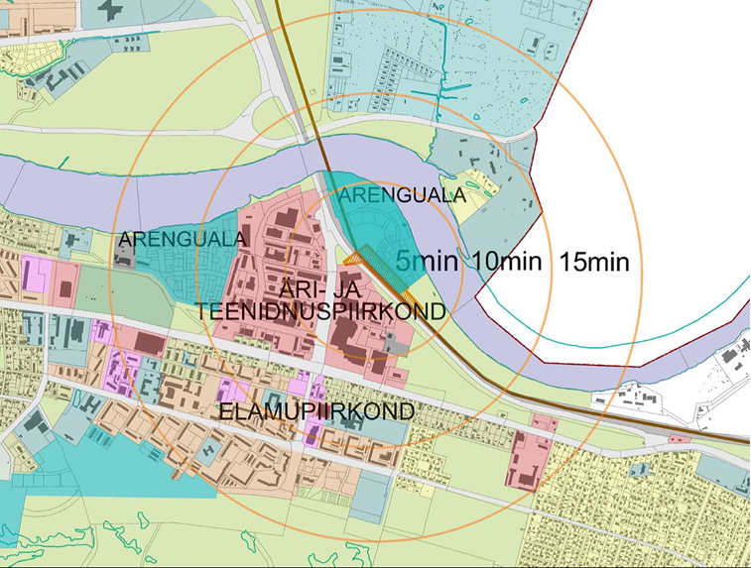


Uurimisala
Notes:
Uurimisala määramisel olen lähtunud Schützi koostatud arengualade mudelist, mille järgi eristatakse kolme arengutsooni, kus ligipääsetavus on määrava tähtsusega. Nendeks tsoonideks on primaarne, sekundaarne ja tertsiaarne. Primaarne on 5−10 minuti jalutuskäigu kaugusel jaamast ja sekundaarne 15 minutit täiendava transpordiga ning tertsiaarne enam kui 15 minuti kaugusel kasutades täiendavat transporti jaamani. Kõige suuremad mõjud on kiirraudteel primaarses tsoonis. Selles tsoonis on oluline tagada jalakäijate sujuv ja katkematu liikumine, Kuna asukoht on jaamale nii lähedal, siis on see kohane koht büroo- ja elamispindadeks jõukamale elanikkonnale. Bürood kui ka elamud on sobilik rajada sekundaarsesse tsooni, kuid hoonete tihedus ja kinnisvara väärtus on selles piirkonnas madalam. Isegi kolmas tsoon saab kasumit paranenud juurdepääsust, kuid seal on mõju juba väiksem. Arenguala mudelist lähtuvalt olengi määranud küsitluse ala, kus raudteejaama mõju on kõige olulisem. Küsitluse ala määramisel on arvestatud hea tervise juures oleva jalakäija keskmise liikumiskiirusega – 1,5 m/s. Kaardile kantuna tähendab see, et 5 minutit vastab maastikul 410 m, 10 minutit 820 m ja 15 minutit 1230 m.

Slide 10
Juurdepääsu ja arengualade suhe
 | Primaarne arengutsoon | Sekundaarne arengutsoon | Tertsiaarne arengutsoon
Juurdepääs raudteejaamani ja raudteejaamast | Otseühendus jalgsi 5−10 min või katkematu transpor­diliiklusega | Kaudne <15 min, täiendava transpor­diga | Kaudne >15 min, täiendava trans­por­diga
Arengupotensiaal | Väga kõrge kva­li­teediga kohalikud või rahvusvahelised funktsioonid | Kõrge kvaliteediga arendus | Erinevad funktsioonid
Ehitustihedus | Väga kõrge | Kõrge | Sõltub konkreetsest situatsioonist
Arengu dünaamika | Väga kõrge | Kõrge | Madal, tagasihoidlik
A:Schütz ja Yin

Slide 11
Ex-ante hindamine
Sotsiaalne mõju | Indikaator
Mõju tervisele ja sotsiaalsele heaolule | Tervis Kindlustunde muutus, Meelestatuse muutus Elukeskkonna kvaliteedi muutus (tolm, müra, oht, lõhn ja vibratsioon)
Mõju eluolule | Elukeskkonna kvaliteedi muutus (tolm, müra, oht, lõhn ja vibratsioon) Sotsiaalse mugavuse muutus (keskkonna füüsikalised omadused, meelelahutus, esteetika, sotsiaalne taristu ja kuritegevuse tase) Ohutus ja turvalisus Ligipääsetavuse muutus, Liikuvuse muutus Turistide arvu muutus Muulaste arvu muutus
Mõju ettevõtlusele ja materiaalsele heaolule | Ettevõtluskeskkonna muutus Turistide arvu muutus Maine muutus Heaolu muutus
Notes:
Käesoleva magistritöö võimalike sotsiaalsete mõjude loetelu koostamisel lähtun kiirrongide mõjude analüüsist ja metroole tehtud uuringust (Nikfalazar et al. 2014), Vanclay (2002) loetelust ning Stevensoni (1995) välja pakutud sotsiaalsete mõjude loetelust põhimaanteede puhul. Ex-ante hindamise eesmärk on kindlaks määrata kava tulevased tagajärjed enne tegevuse toimumist. Sotsiaalset heaolu näitavad alljärgnevad indikaatorid: Tervis –.rongide tekitatav müra ja vibratsioon mõjutada inimeste tervist (Nikfalazar et al. 2014). Ebakindlus – inimeste teadlikkus planeeritavate tegevuste suhtes (Vanclay 2002). Meelestatus – elanike positiivne või negatiivne meelestatus planeeritavate tegevuste suhtes võib tuua kaasa vastavate rühmituste moodustamise (Vanclay 2002).
Mõju eluolule: Tajutud või tegelik elukeskkonna kvaliteet – kokkupuude tolmu, müra, ohu, lõhna, vibratsiooni, kunstliku valguse, ohutuse või võõraste juuresolekuga (Vanclay 2002. Sotsiaalne mugavus – keskkonna füüsikalised omadused, meelelahutus, sotsiaalne taristu ja kuritegevuse tase (Nikfalazar et al. 2014. Ohutus ja turvalisus – Rongijaamades on väga oluline ka reisijate ohutus ja turvalisus. Sellega tuleb arvestada nii planeerimisel kui ka projekteerimisel (Nikfalazar et al. 2014). Ligipääsetavus – Kiirraudtee aitab kaasa parema juurdepääsu tekkele töökohtadele ja haridusele ning võimaldab transporti ka nendele, kellel puudub muu võimalus (Nikfalazar et al. 2014). Parem ligipääsetavus suurendab reisijate ja turistide hulka linnas. (Liikuvus – võime liikuda või liikumise maht. Liikuvuse arvutamisel võetakse arvesse läbitud vahemaid, reisile kulutatud aega ja selle maksumust (Nikfalazar et al. 2014)).
Mõju ettevõtlusele ja materiaalsele heaolule: Sissetulek – Elanike kasu tuleneb suurenenud ja paranenud juurdepääsuvõimalustest suurlinnadele, samuti töökohtadele (Stevenson 1995). Uute ettevõtete teke – Paranenud juurdepääs võib aidata kaasa uute ettevõtlusharude tekkele (Stevenson 1995) ning uute büroopindade rajamisele jaama lähiümbruses (Stanke 2009). Kinnisvara – jaama juures olev maa on suure väärtusega ja selle hind võib tõusta väga kiirelt, samuti on selles piirkonnas head võimalused kinnisvara arenduseks (Shen et al. 2014).

Slide 12
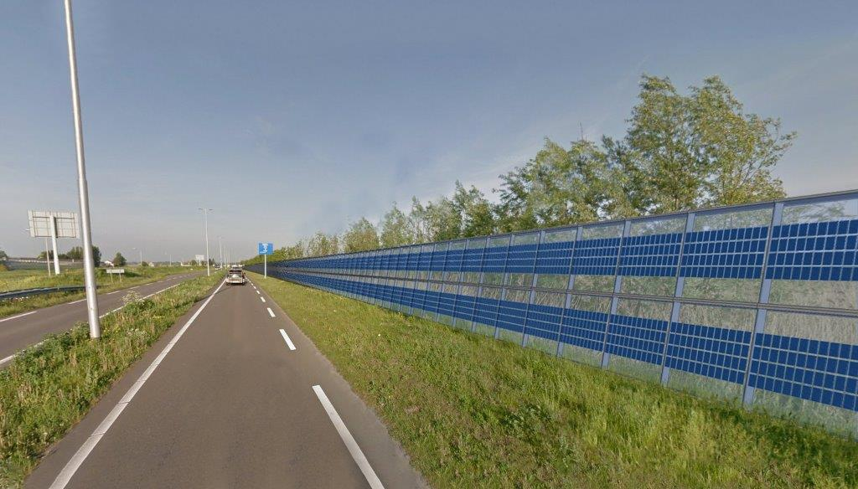

Mõju tervisele ja sotsiaalsele heaolule
Meelestatus – 93% positiivsed,
Teadlikkus mõjudest – 53%
Müratase tõuseb 75%
Notes:
Mõju tervisele ja sotsiaalsele heaolule. Selle mõju väljaselgitamiseks puudutasid küsimused elanike meelestatust raudteejaama rajamise suhtes; teadlikkust raudteejaama rajamisega kaasnevatest mõjudest; muutusi müratasemes.
Kui üldiselt leiti, et asukoht Papiniidu silla juures on hea, siis üks ekspertidest leidis, et Papiniidu silla juures, kus ühel pool on sild ja teisel pool Liivi tee, on liiga vähe ruumi raudteejaama jaoks.
Raudteejaama rajamise suhtes Pärnu linna Papiniidu silla juurde oli vastajate üldine meelestatus positiivne. Vastajatest 93% olid positiivselt ja 7% negatiivselt meelestatud.
Raudteejaama rajamisega kaasnevatest mõjudest elukeskkonnale olid teadlikud 53% vastanutest. Kõige vähem 63% olid kaasnevatest mõjudest teadlikud 2. grupi (10 min raudteejaamast) vastajad. Vastajad arvasid, et suureneb õnnetuste risk ja halveneb tavaliiklus ning kaob palju elusloodust.
Vibratsiooni kasvu osas väga suurt kindlust ei olnud, küll leidis 75% vastanutest, et müratase suureneb
Mürataseme suurenemist prognoosisid ka eksperdid, kes nägid ette, et on väga oluline välja töötada vastavad leevendusmeetmed kas müratõkkeseina või muu rajatise näol.

Slide 13
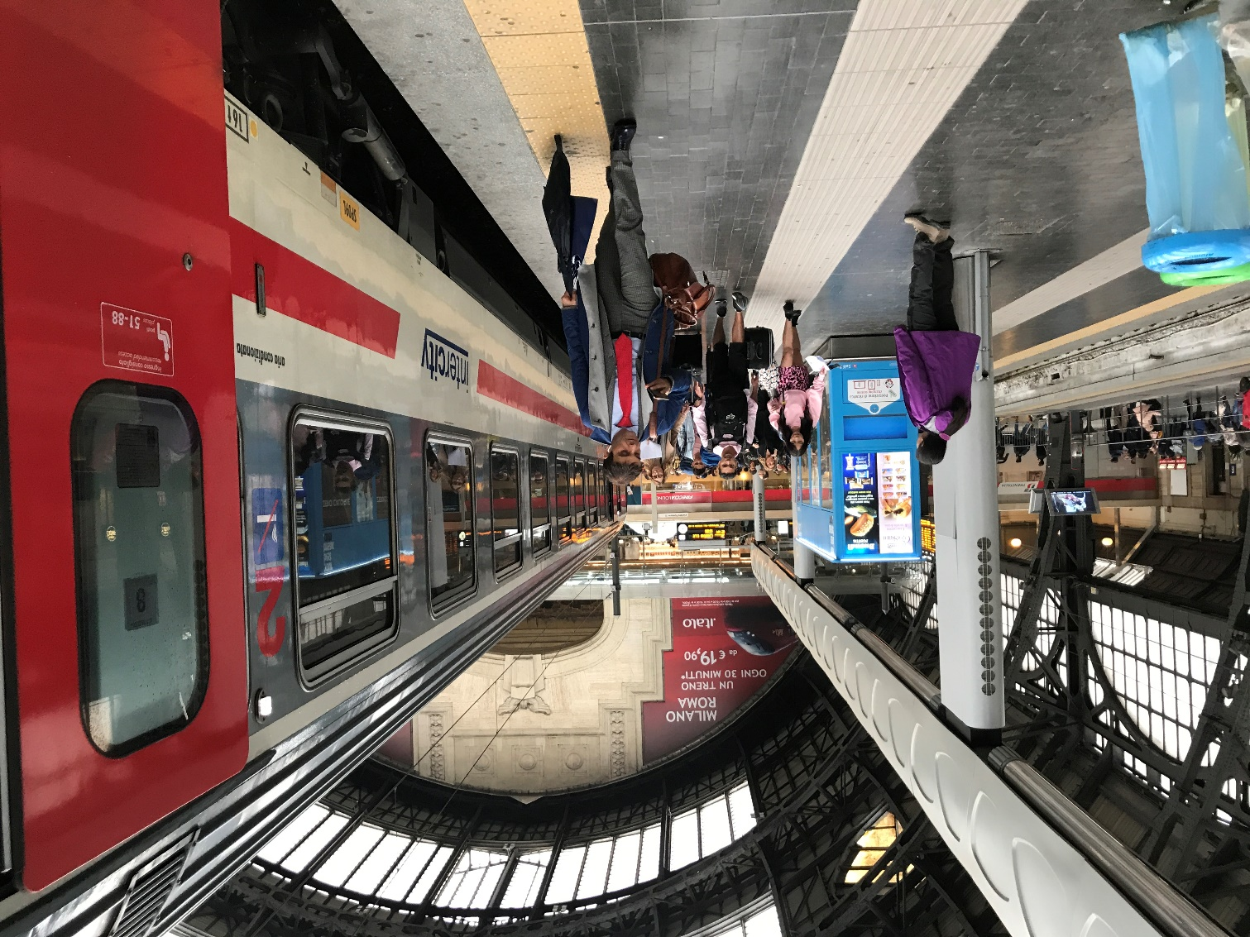
Mõju eluolule
Kuritegevus – 54% ei muutu
Turvalisus – 45% ei muutu
Igapäevane rongi kasutus – 53%
Ametialane kasutus – 51% harva
Reisimiseks kasutus – 71% harva
Piirkonna ühenduvus – 64% paraneb
Muullaste arvu muutus – 71% ei muutu
Notes:
Teiseks oluliseks valdkonnaks oli mõju eluolule. Läbiviidud küsitluse küsimused puudutasid muutusi inimeste eluolus – täpsemalt soovisin teada vastajate hinnangut turvalisuse ja kuritegevuse muutusele; kiirrongi kasutusele igapäevases liikumises ja reisimises ning raudteejaama ja kesklinna ühenduvusele; võõraste juuresoleku suurenemisele. Kuritegevuse osas leidis 54% vastanutest , et see jääb samaks, ja 19% leidis, et see langeb, ent 27% leidis, et tase tõuseb. Nii nagu kuritegevuse osas, leidsid ka turvalisuse osas 45% vastajatest, et turvalisus ei muutu, või et tõuseb – 31% vastajatest. Kui kuritegevuse tõusu nägi ette 27% vastanutest, siis turvalisuse languse trendi võimalikkust nägi ette 24% vastanutest. Kuid üldiselt leidsid vastajad, et linn suudab turvalisuse selle piirkonnas tagada. Ekspertide arvates kuritegevuse tase ei tõuse, samas turvariskidega tuleb arvestada nii raudteejaama planeerimise kui ka projekteerimise juures. Inimeste liikumiste muutusi kajastavad küsimused puudutasid kiirrongi kasutamist igapäevaseks liikumiseks, sh reisimiseks ja ametialaseks liikumiseks. Küsitlus näitas, et pooled inimesed (53%) hakkavad rongi kasutama igapäevaseks liikumiseks. Ametialase kasutuse osas leidis 13%, et nad hakkavad rongi kasutama tihti, harvemat kasutamist leiab rong 51% vastajate meelest ja 36% leidis, et ei hakka rongi ametialaseks liikumiseks kasutama. Vastupidine olukord oli rongi kasutamisel reisimiseks, kus 6% leidis, et ei hakka rongi kasutama, harva kasutamist pooldas 71% ja tihti plaanivad kasutada 23% vastajatest. Ekspertide arvates loovad kiiremad ühendused linnale ja inimestele uued võimalused nii õppimiseks kui töötamiseks, kas siis Tallinnas või Riias. Samas osad küsitlusele vastanutest leidsid, et kiirrong toob kaasa ka ebameeldivusi ja probleeme liikluskoormuse ja liikumispiirangute näol. Ohuna toodi välja asjaolu, et juhul, kui on odavam üürida korter teises linnas kui sõita igapäevaselt tööle kas Tallinna või Riiga, siis pikemas perspektiivis need inimesed lähevad ära, hoolimata kiirest ühendusest. Kohalike transpordiühenduste osas leiavad Yin et al. (2014), et peale hea avaliku transpordi, sh ühistranspordi ühenduse on väga oluline hea autode ühendus, mis on väga oluline just ärireisijate tarbeks, kes hindavad mugavust ja lühikest reisiaega. Autoühenduste puhul on väga oluline raudteejaama parkimiskorraldus ja võimalus kasutada nii lühiajalist kui ka pikaajalist parkimist ning eeldused taksode kasutamiseks.
Ekspertide arvates tuleb piirkonna ühenduvust eelkõige kesklinnaga tagada seeläbi, et raudteejaam oleks seotud teiste transpordiliikidega. See on väga oluline ka mujalt saabunutele, et inimesed rongi pealt maha tulles suunatakse kesklinna hästi toimiva ühistranspordi abil. Sarnane oli ka vastajate seisukoht, kellest 64% leidis, et ühendus paraneb, ja 31% leidis, et see jääb samaks.
Elukeskkonna kvaliteeti mõjutab võõraste kohalolek, mis võib kaasneda kas sisserändega või on tegemist uute tulijatega, nagu näiteks raudtee ehituseks vajalik ajutine tööjõud. Sotsiaalne mõju ei ole võõraste kohaolek iseenesest, vaid mõjud, mis sellega võivad kaasneda, nagu näiteks konfliktid kohalike ja uute tulijate vahel, alkoholism ja prostitutsioon. Kuna ka raudtee ehitusel võib kaasneda vajadus ajutise lisatööjõu järele, aga arvestades ka Euroopa pagulaskriisiga, tundsin huvi, kuidas vastajad suhtuvad muulaste arvu suurenemisse. Küsitlus näitas, et muulaste arvu suurenemist prognoosis 29% vastanutest, samas seda ei usu 71% vastanutest, kes leidsid, et mingeid suuri muutusi pole ette näha. Pagulaste arvu suurenemist ei prognoosinud ka eksperdid. Nende arvates on Pärnu liiga tähtsusetu ja kui nad tahavad Pärnu tulla, siis tulevad niikuinii ilma raudteetagi. Samas leiti, et põgenike saabumisega tuleb arvestada ja see võib olla linnale suureks ohuks

Slide 14
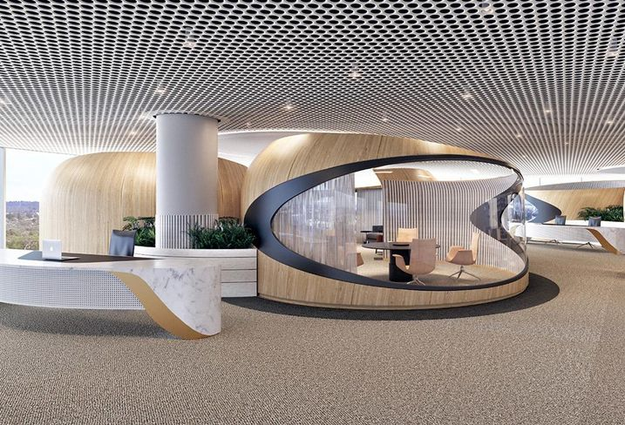
Mõju ettevõtlusele ja materiaalsele heaolule
Heaolu – 90% positiivne 10% negatiivne
Uued ettevõtted 87% - positiivne 13% negatiivne
Uute ettevõtted: majutus, kaubandus ja logistika ning tööstus
Mõju ettevõtlusele – 90 % positiivne
Turistide arv suureneb - 94% .
Teenuste kättesaadavus paraneb 69%;
  31% - jääb samaks.
Mainele mõju positiivne 97%
Notes:
küsimused puudutasid inimeste heaolu, uute ettevõtete teket, raudtee mõju ettevõtlusele ja teenuste kättesaadavust ning mõju turismile.
Eksperdid leidsid, et peale ettevõtluse hoogustumise annab see võimaluse olemasolevatel ettevõtetel ja haridusasutustel oma tegevusvaldkonda laiendada, tuues vajamineva spetsialisti Riiast või Tallinnast kohale ilma, et ta peaks selle pärast kodu vahetama
Kiirraudtee aitab parandada juurdepääsu töökohtadele ja haridusele ning võimaldab liikuda ka nendel, kellel puudub muu transpordi võimalus. Parem ligipääsetavus suurendab reisijate ja turistide hulka linnas. Tänu linnade paremale ja kiiremale ühendamisele on võimalik välja töötada erinevaid turismitooteid: linna-, äri-, meelelahutus-, kultuuri- ja loodusreisid ning elamuturism. Uued turismitooted aitavad kaasa turistide arvu suurenemisele. Ekspertide hinnangul suurendab kiirraudtee turistide arvu linnas ja sellega tuleb arvestada juba tänastes planeeringutes:
Heaolu paranemist prognoosis 90% vastanutest ja ainult 10% arvas, et raudteejaama rajamine mõjub nende perekonna heaolule pigem negatiivselt.
Ettevõtluse mõju puudutavates küsimustes leidis 87% vastanutest, et raudtee rajamisega tulevad Pärnusse uued ettevõtted. Ainult 13% leidis, et raudtee rajamine ei mõjuta uute ettevõtete teket.
Uute ettevõtetena võiksid kõne alla tulla eelkõige majutuse, kaubanduse ja logistika ning tööstuse valdkonnas tegutsevad ettevõtted . Kokkuvõtvalt hindas üle 90% vastanutest Rail Balticu raudteejaama mõju ettevõtlusele positiivselt
Linna külastavate turistide arv suureneb 94% vastanutest. Ainult 6% leidis, et kiirraudteega ei kaasne turistide arvu muutust.
Teenuse tähtsusest ja kohast igapäevaelus sõltub teenuste kättesaadavuse ja läheduse vajalik tase. Üldise põhimõttena tähendab suurem tähtsus igapäevaelus summaarse ajakulu ja teenuskasutuse vältimatuse mõttes survet suurendada teenuse taristu lähedust ja kättesaadavust elanike elu- ja töökohtadele .Käesolevas magistritöös soovisin teada vastajate arvamust raudteejaama rajamise mõjust teenuste kättesaadavusele.

Slide 15
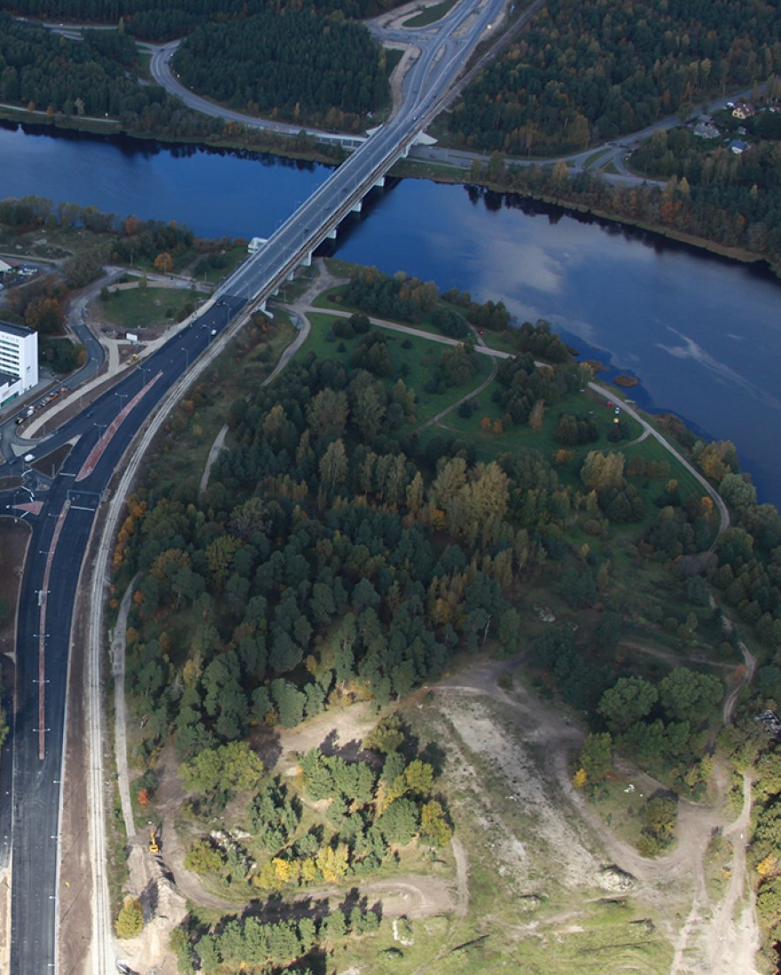
Mõju üldplaneeringule
Tänan tähelepanu eest

Slide 16
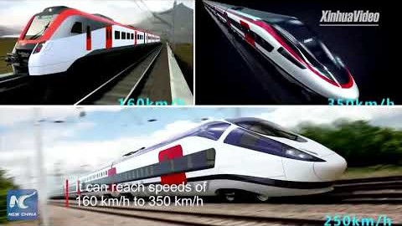
TänaN!!!

